Slide 1



大模型应用开发范式
Datawhale
长琴
2024年3月24日
2024年6月5日

Slide 2




长琴，AI工程师
Datawhale成员
Rust中文社区成员/公众号编辑
7年算法及工程经验，
2023年从事大模型相关工作
2024年开始从事多模态相关工作
致力于用AI改善世界，长期聚焦于
算法科普、算法原理、性能优化等方面
https://yam.gift/

Slide 3
HuggingLLM
以任务为中心利用LLM构建NLP相关应用
适合有编程基础的开发人员
对学生了解NLP应用也有一定帮助
Hands-on-LLM（整理中）
从零构建LLM服务
适合对LLM有兴趣的开发人员
也是一个完整的从微调到上线的项目
LLM-Deploy（编写中）
与部署相关的知识
适合对部署感兴趣的开发人员
也适合学生作为参考教材
Powerful-NumPy
NumPy教程
从基础到高级
适合初中级学习者
Sweettalk Design Pattern
设计模式
需要有一定编程基础
适合初级学习者
llm-cookbook 发起人之一
daily-interview 面经项目贡献者
WhalePaper 分享
Datawhale×魔搭社区 sora-tutorial
《Transformers 技术解析+实战(LLM)》主讲
Datawhale×上海AILab InternLM Tutorial
《LMDeploy 大模型量化部署实践》主讲
Datawhale×阿里天池 数据科学一级
《NumPy》主讲
Datawhale×百度 大模型应用开发
《大模型应用开发与实战》主讲
https://github.com/datawhalechina/hugging-llm
https://github.com/datawhalechina/hands-on-llm
https://github.com/datawhalechina/llm-deploy
https://github.com/datawhalechina/powerful-numpy
https://github.com/datawhalechina/sweetalk-design-pattern

Slide 4



背景介绍
1
AI、机器/深度学习、NLP
目录
范式对比
2
规则、模型、大模型
CONTENTS
真实场景
3
银弹、细节、工程
未来展望
4
行业、职业、选择

Slide 5


01
背景介绍
AI、机器/深度学习、NLP
NLP任务
NLP场景

Slide 6
背景介绍：AI、机器/深度学习、NLP
NLP
机器学习
深度学习
AI

Slide 7
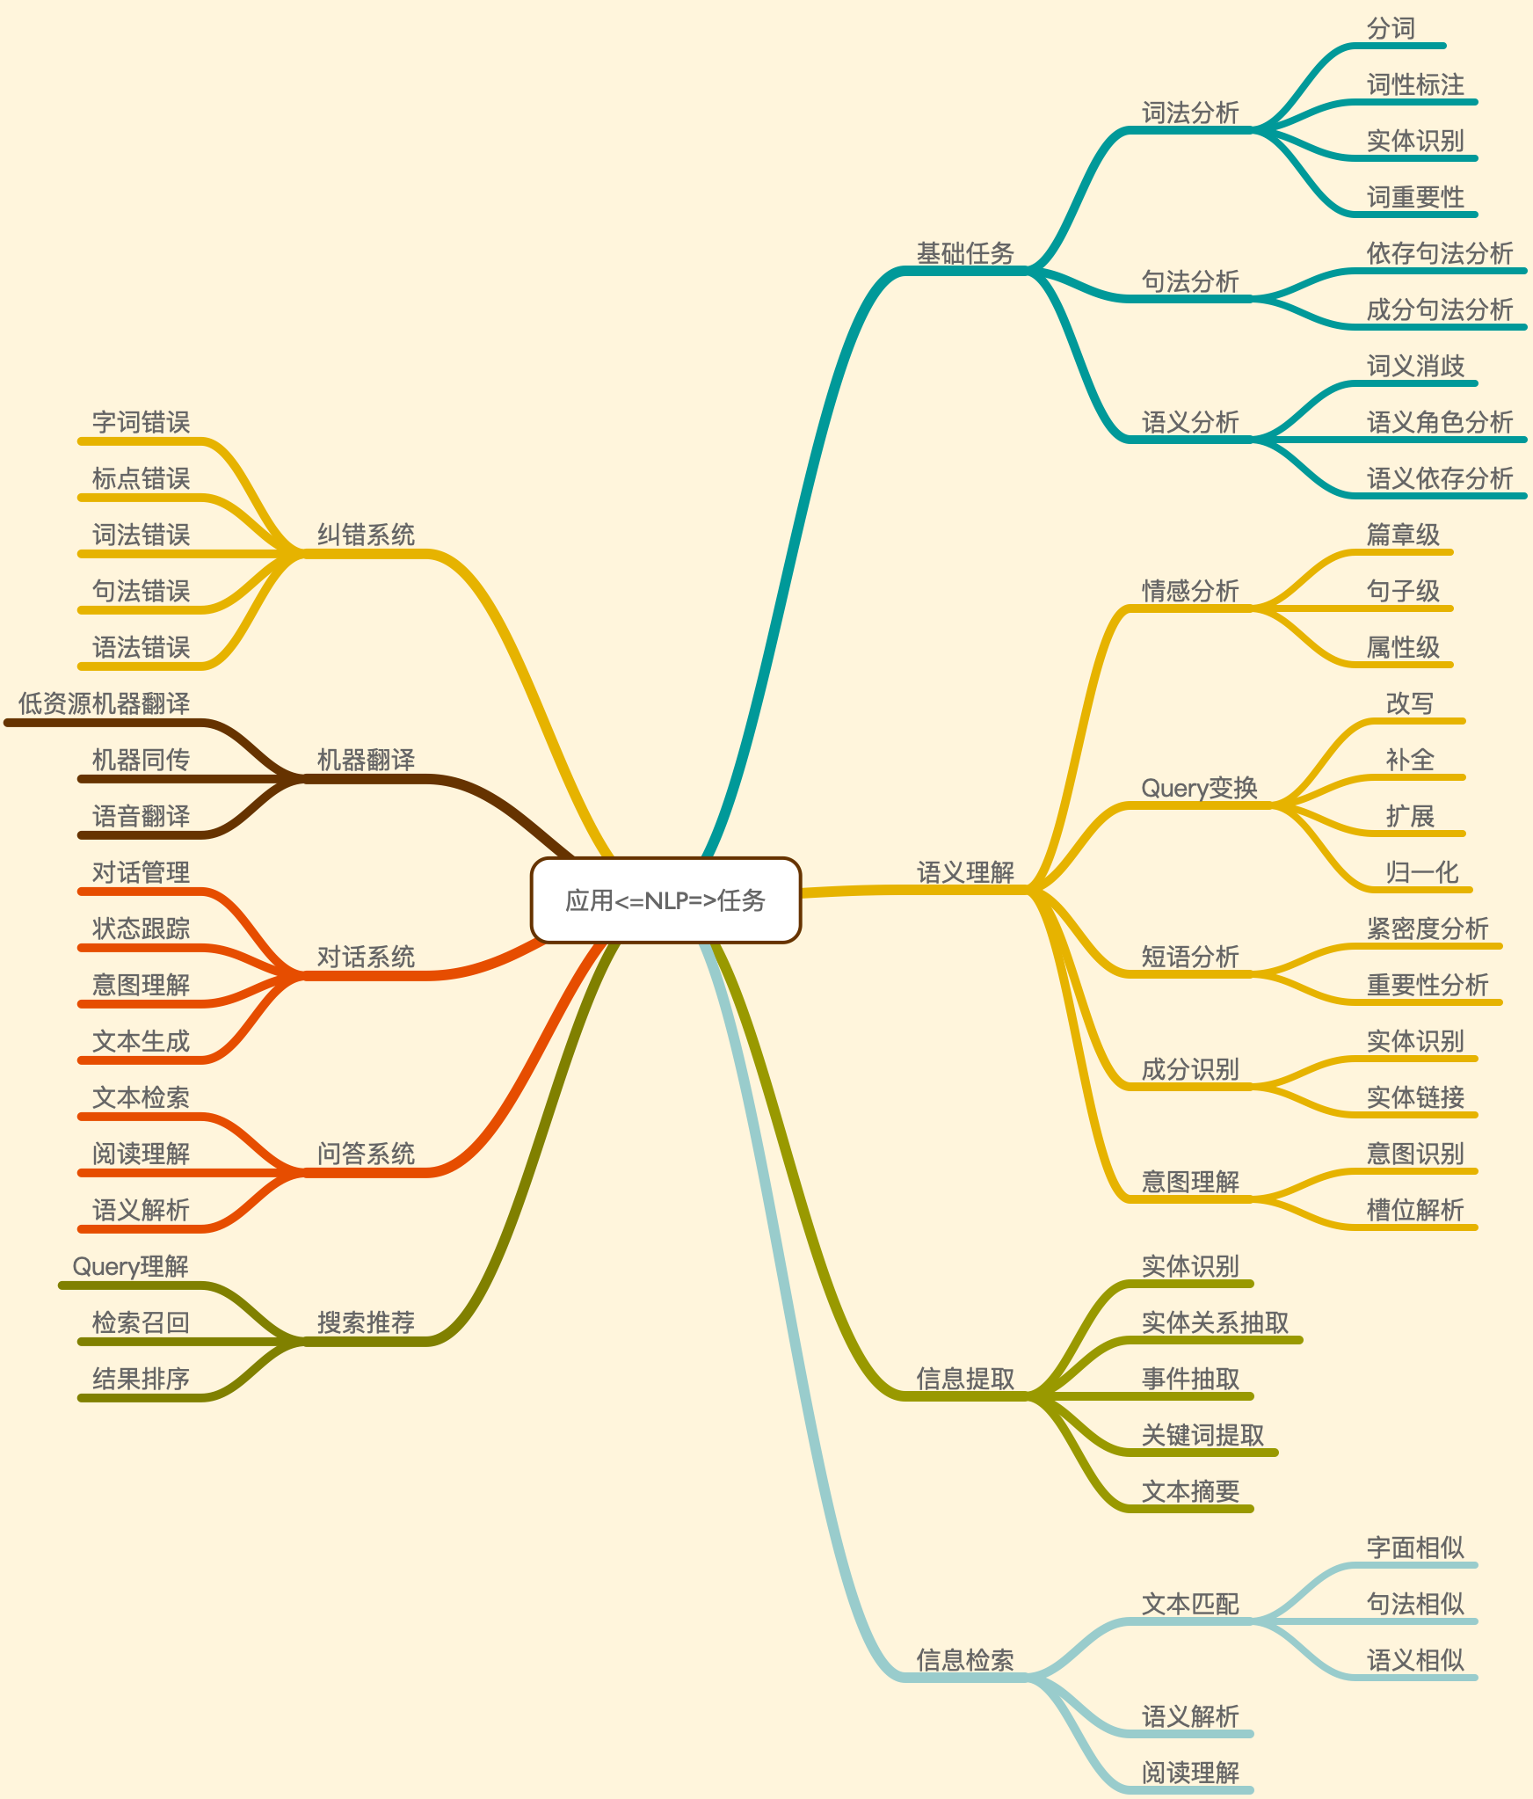



背景介绍：NLP任务
天上的星星不说话→标签1
句子级别分类
北京是中国首都
B I O O O O O
Token级别分类
句子匹配
s1: 这部剧是极好的
s2: 这部剧真上头

Slide 8
背景介绍：NLP场景
客服
搜索
信息抽取
问答
对话
推荐
风控
语言相关
翻译

Slide 9

02
范式对比
规则
模型
大模型

Slide 10
范式对比：规则介绍
这些都是规则
北京,LOC
上海,LOC
毛姆,PER
红楼梦,BOOK
……
语气词=啊|呢|哈|吗|呀|吧
动词=知道|晓得|明白|懂
我不[动词][语气词]
……
TMD
我擦
去年买了个表
……
re.compile(
rf"""
[{zh_num}\d]+\s*[万千w]?\s*元?[{between}][{zh_num}\d]+\s*[万千w]\s*元?
|
({range_head})?[\d.]+\s*[万千w]\s*元?({range_tail})?
|
({range_head})?[{zh_num}]+\s*[万千w]\s*元?({range_tail})?
|
(价格)\s*[{zh_num}\d]+\s*[万千w]?\s*元?[{between}][{zh_num}\d]+\s*[万千w]\s*元?
|
(价格)\s*({range_head})?[{zh_num}\d.]+\s*[万千w]\s*元?({range_tail})?
""", re.UNICODE | re.VERBOSE | re.IGNORECASE
)
re.compile(
r"""
(?<!\d)(?:1[3-9][0-9])\d{8}(?!\d)
""", re.UNICODE | re.VERBOSE
)

Slide 11



范式对比：规则流程
编写规则
使用规则推理️
理解业务数据
测试规则

Slide 12
范式对比：模型介绍
本质上是把输入的文本映射到特定的空间中，空间中每个点代表一个类型。
映射
张量运算
映射
北
京
是
中
国
首
都
-1.4039, 0.4480, 2.3831, ...
-1.8554, 0.8159, 1.8363, ...
-0.4816, 0.6371, -0.2079, ...
...
2.9535, 4.5000, -1.5145, ...
4.1664, 4.6265, -4.8159, ...
3.7601, 2.1382, -4.0109, ...
FastText
CNN
RNN
BERT
GPT
......
0.1 0.2 0.5 0.1 0.1
每个类别的概率
0.1 0.2 0.5 0.1 0.1
0.5 0.3 0.1 0.1 0.0
......
每个Token在每个类别上的概率
输入
Embedding
模型

Slide 13



范式对比：模型流程
根据任务选择预训练模型⭐
根据任务和模型构造输入
使用模型推理⭐️
收集/准备数据
选择合适的优化函数⭐
训练/微调模型⭐
⭐ 需要算法背景知识
模型评估

Slide 14
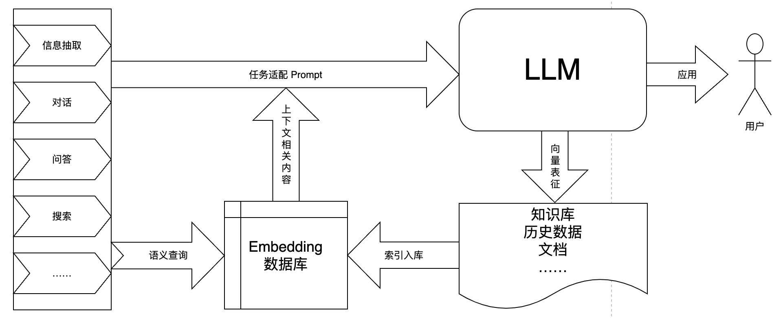
范式对比：大模型介绍

Slide 15
范式对比：大模型流程
调试提示词
大模型本地推理⭐
大模型API推理
评估测试
选择大模型
本地微调大模型⭐
API微调大模型
⭐ 需要算法背景知识
评估测试

Slide 16
范式对比：介绍
 | 规则 | 模型 | 大模型
简单描述 | 一些预设好的模式 | 从数据中抽象出来的模式 | 通过理解完成任务
准确率 | 写得好、 对业务理解到位就高 | 数据质量高、 模型表征能力强就高 | 理解能力强、 任务描述清晰就高
泛化性 | 有一定的泛化性 | 比较高 | 很高
性能 | 非常高 | 比较高 | 不高

Slide 17
范式对比：流程
 | 规则 | 模型 | 大模型 | 大模型（API）
算法知识 | 不需要 | 需要 | 需要 | 不需要
重点 | 业务数据抽象理解 | 任务理解和建模 | 基座模型选择 | 大模型选择
难点 | 规则统筹管理 | 不均衡样本BadCase | （算法）工程问题 | 大模型选择
时间消耗 | 规则编写测试 | 数据收集 | 提示词、调试 | 提示词、调试

Slide 18
03
真实场景
没有银弹
细节见功力
工程问题

Slide 19
真实场景：多种方法形成方案
好消息
坏消息
部分场景
任意一种
方法上去
都能达到
不错的效果
大部分真实场景
都是多种方法
结合形成解决方案
部分场景
任意一种
方法上去
都不能达到
不错的效果

Slide 20
真实场景：案例分析
手机号码规则
好写吗？
这条评论模型要怎么输出类型？
这条消息大模型应该怎么回复？
13822225678
138 2222 5678
１３８２２２２５６７８
1382222五六七八
138，四个2，5678
138 4个二，五六七八
138，2222，5678
……
这家餐厅的位置可真偏，一般人还真找不到。他们家的凉拌牛肉，有一说一，一口气吃两盘都不觉得多。水煮鱼片就一言难尽了，强烈感觉是预制菜，淘宝一搜搜到一样样的。不过价格倒也不算太贵，比较平民。
刚刚问你的第3个问题，里面涉及到的关键理论我前几天问过你的。你结合咱们当时的对话，以及我刚刚告诉你的内容，重新给我回答一下。

Slide 21
真实场景：简单问题也有大坑
量变
质变
小规模问题
等价于Demo，
随便什么算法，
上去都能顶用
大部分真实场景
看公司和业务发展，
一般会有一个
逐步发展过程
有的是机会
学（招）习（人）
超大规模问题
是另一个问题，
不是随便什么算法，
上去都能顶用

Slide 22
真实场景：案例分析
规则数量变大
细节处尽是魔鬼。
——左耳朵耗子
1000条规则可以for循环，1000万条呢？
模型标签变多
2分类简单，10分类也不难，1000分类呢？
细节处见功力。
——佚名
上下文变长
200字简单，2000字也可以，1万字呢？每一轮对话都要带上1万字吗？

Slide 23
真实场景：工程问题没有尽头
不优化
过度优化
代码没有设计，屎山
Debug模式上线
没有单元/集成测试
没有错误/日志管理
没有风格检查
没有版本管理、回滚
没有线上监控、资源分析
……
大部分真实场景
要抓住核心要点
进行优化
相比过度优化，
大部分现状是不优化
日活不到1000就分布式
纠结call还是calls
提前预留几十个参数
简单场景用复杂设计模式
简单场景使用复杂模型
简单场景进行ms级优化
设计很多低频功能
……

Slide 24
真实场景：案例分析
模块化
分层设计
兼容性
代码设计
漂亮的代码
优雅的方案
极致的追求
——程序员的追求
向前向后兼容
代码/模型多版本
A/B测试
版本管理
并行
异步
轻量化
高并发

Slide 25
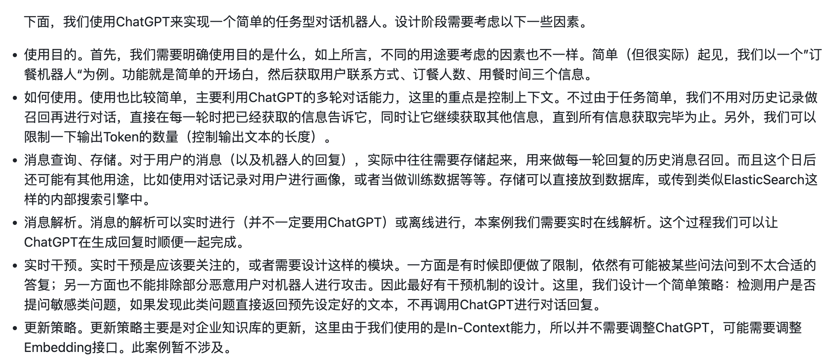
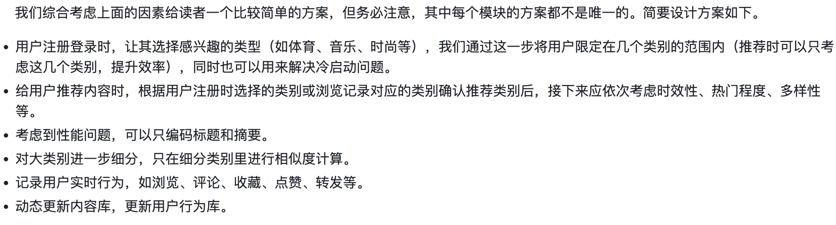
真实场景：一个好的开始
工程化思维
实际工作导向
任务为中心

Slide 26
真实场景：一个好的开始
方案设计的权衡
养成好习惯
优秀的代码习惯
时刻注意的性能

Slide 27
04
未来展望
行业
职业
选择

Slide 28

未来展望：行业
大多数
NLP/大模型
工程师
应用
门槛越来越低
（百花齐放）
研究
壁垒越来越高
（少量高精）

Slide 29
未来展望：职业
扎实的理论基础
相关项目经历
提供解决方案
并高效实现
或实现Leader或组员提出的方案
不错的工程能力
良好的沟通技巧

Slide 30

未来展望：选择
寻找理想
如果不做以后必定会后悔的事
这辈子不得不做、必须做的事
勇于尝试
很少有人天生知道自己想要什么
追寻答案的过程很痛苦，但值得
持续投入
激情和兴趣只能点燃梦想
习惯和坚持才能成就理想
成为专家
不想当将军的士兵不是好士兵
做好每一件相关的小事

Slide 31
去学习，去经历吧
纵然失去一切也无妨，
知识与阅历在失落中丰盈。
去学习，去经历吧
世界从来不止一种色彩，
你的眼中映射未来的光芒。
去学习、去经历吧
热爱的事业和挚爱的人，
在找寻与追求中无悔一生。

Slide 32

THANK YOU

